Slide 1

Análise De Séries Temporais
Aula 16

Slide 2
Séries de contagens
Leitura:
Harvey (1990), Seção 6.6, p.348-362
(Filtro de Kalman não linear)

Slide 3

Séries de contagens
Modelo dirigido por observações
$$×$$
Modelo dirigido por parâmetros

Slide 4


Séries de contagens
Modelo dirigido por observações
Exemplo:
$$×$$
$X_{t}=φ$ $X_{t−1}+ε_{t}$
Modelo dirigido por parâmetros
Exemplo:
$$μ_{t}=φμ_{t−1}+ε_{t}$$

Slide 5
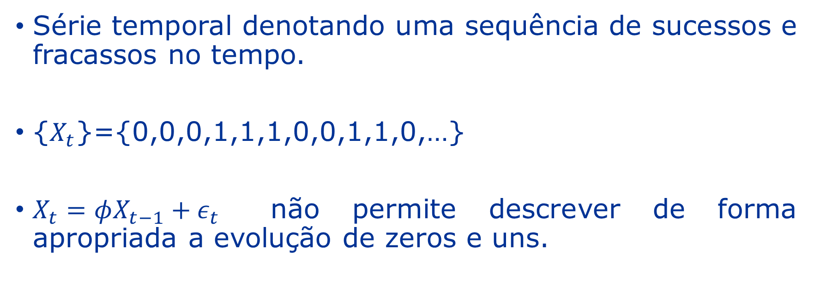
Séries de contagens: BernoulLi
Série temporal denotando uma sequência de sucessos e fracassos no tempo.
{$X_{t}$}={0,0,0,1,1,1,0,0,1,1,0,…}
$X_{t}=φX_{t−1}+ε_{t}$ não permite descrever de forma apropriada a evolução de zeros e uns.

Slide 6
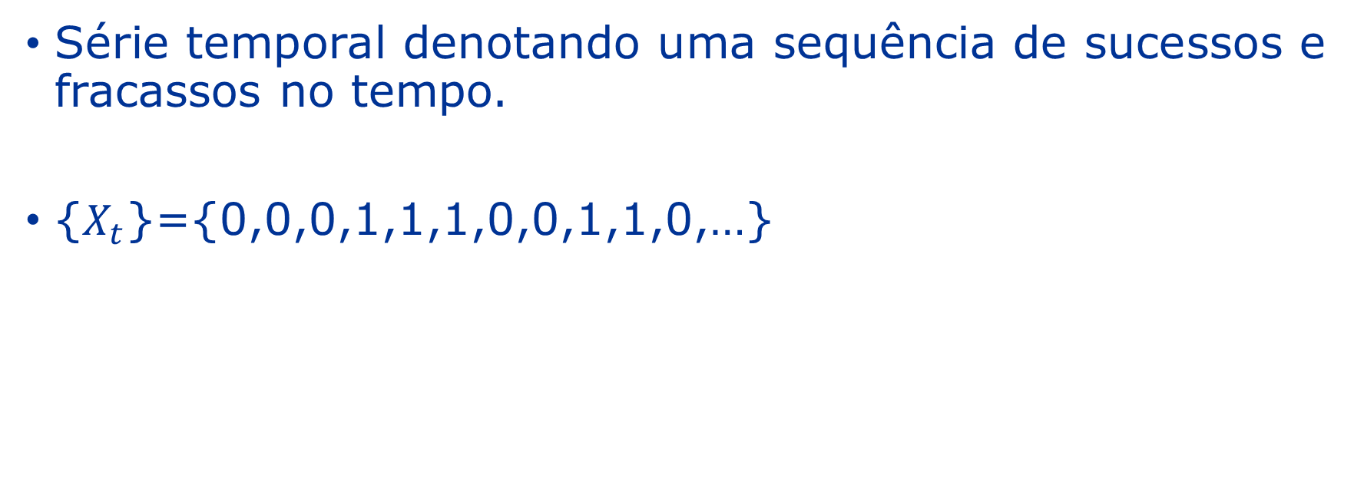
Séries de contagens: BernoulLi
Série temporal denotando uma sequência de sucessos e fracassos no tempo.
{$X_{t}$}={0,0,0,1,1,1,0,0,1,1,0,…}
$${P(X}_{t}=x_{t}\left|{π_{t}=p}_{t}\right)=P(x_{t}\left|p_{t}\right)=p_{t}^{x_{t}}{\left(1−p_{t}\right)}^{1−x_{t}}$$

Slide 7
Séries de contagens: BernoulLi
Série temporal denotando uma sequência de sucessos e fracassos no tempo.
{$X_{t}$}={0,0,0,1,1,1,0,0,1,1,0,…}
$${P(X}_{t}=x_{t}\left|{π_{t}=p}_{t}\right)=P(x_{t}\left|p_{t}\right)=p_{t}^{x_{t}}{\left(1−p_{t}\right)}^{1−x_{t}}$$
A especificação deve ser condicional, já que a probabilidade de sucesso pode variar no tempo

Slide 8

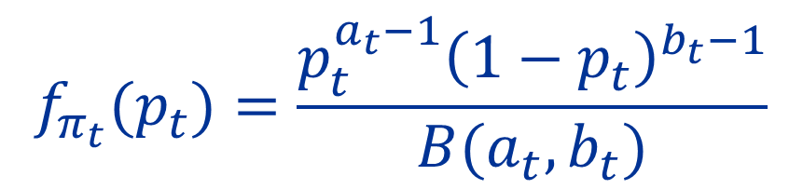
Séries de contagens: BernouLli
Distribuição a priori para $π_{t}$
$$f_{π_{t}}(p_{t})=\frac{p_{t}^{a_{t}−1}{\left(1−p_{t}\right)}^{b_{t}−1}}{B(a_{t},b_{t})}$$
$${P(X}_{t}=x_{t}\left|{π_{t}=p}_{t}\right)=P(x_{t}\left|p_{t}\right)=p_{t}^{x_{t}}{\left(1−p_{t}\right)}^{1−x_{t}}$$

Slide 9
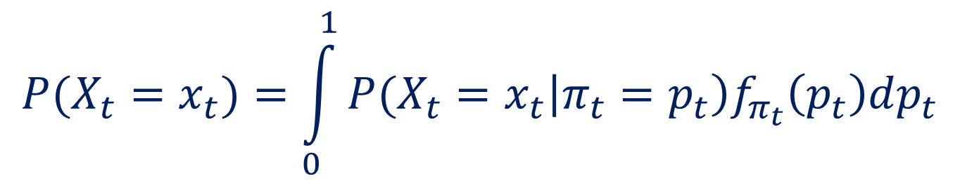
Séries de contagens: BernoulLi
$${P(X}_{t}=x_{t})=\int_{0}^{1}{{P(X}_{t}=x_{t}\left|{π_{t}=p}_{t}\right)f_{π_{t}}\left(p_{t}\right)dp_{t}}$$
$$f_{π_{t}}(p_{t})=\frac{p_{t}^{a_{t}−1}{\left(1−p_{t}\right)}^{b_{t}−1}}{B(a_{t},b_{t})}$$
$${P(X}_{t}=x_{t}\left|{π_{t}=p}_{t}\right)=P(x_{t}\left|p_{t}\right)=p_{t}^{x_{t}}{\left(1−p_{t}\right)}^{1−x_{t}}$$

Slide 10
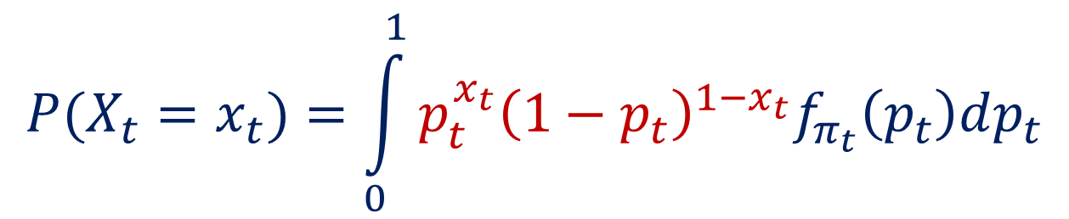
Séries de contagens: BernoulLi
$${P(X}_{t}=x_{t})=\int_{0}^{1}{p_{t}^{x_{t}}{\left(1−p_{t}\right)}^{1−x_{t}}f_{π_{t}}\left(p_{t}\right)dp_{t}}$$
$$f_{π_{t}}(p_{t})=\frac{p_{t}^{a_{t}−1}{\left(1−p_{t}\right)}^{b_{t}−1}}{B(a_{t},b_{t})}$$
$${P(X}_{t}=x_{t}\left|{π_{t}=p}_{t}\right)=P(x_{t}\left|p_{t}\right)=p_{t}^{x_{t}}{\left(1−p_{t}\right)}^{1−x_{t}}$$

Slide 11
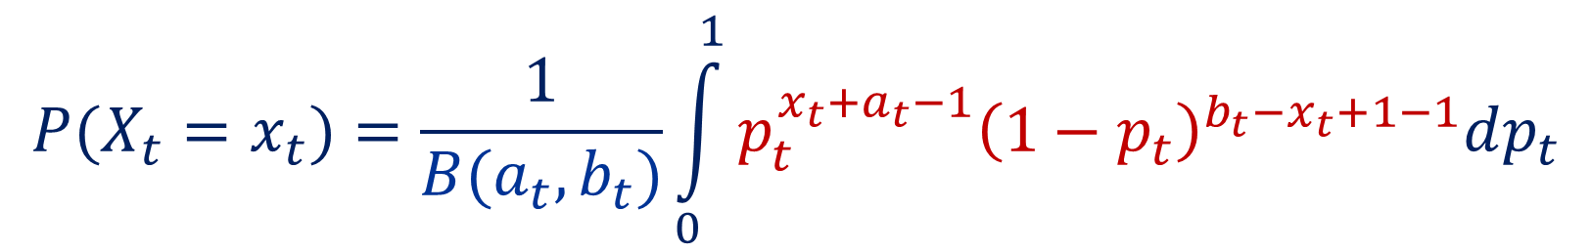
Séries de contagens: BernoulLi
$${P(X}_{t}=x_{t})=\frac{1}{B(a_{t},b_{t})}\int_{0}^{1}{p_{t}^{x_{t}+a_{t}−1}{\left(1−p_{t}\right)}^{b_{t}−x_{t}+1−1}dp_{t}}$$
$$f_{π_{t}}(p_{t})=\frac{p_{t}^{a_{t}−1}{\left(1−p_{t}\right)}^{b_{t}−1}}{B(a_{t},b_{t})}$$
$${P(X}_{t}=x_{t}\left|{π_{t}=p}_{t}\right)=P(x_{t}\left|p_{t}\right)=p_{t}^{x_{t}}{\left(1−p_{t}\right)}^{1−x_{t}}$$

Slide 12
Séries de contagens: BernoulLi
$${P(X}_{t}=x_{t})=\frac{1}{B(a_{t},b_{t})}\int_{0}^{1}{p_{t}^{x_{t}+a_{t}−1}{\left(1−p_{t}\right)}^{b_{t}−x_{t}+1−1}dp_{t}}$$

Slide 13
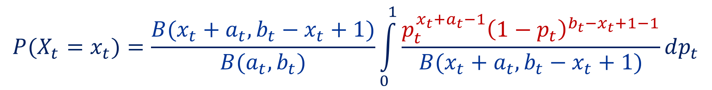
Séries de contagens: BernoulLi
$${P(X}_{t}=x_{t})=\frac{B({x_{t}+a}_{t},b_{t}−x_{t}+1)}{B(a_{t},b_{t})}\int_{0}^{1}{\frac{p_{t}^{x_{t}+a_{t}−1}{\left(1−p_{t}\right)}^{b_{t}−x_{t}+1−1}}{B({x_{t}+a}_{t},b_{t}−x_{t}+1)}dp_{t}}$$

Slide 14
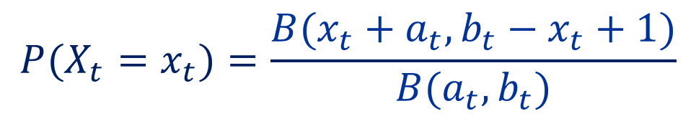

Séries de contagens: BernouLli
$${P(X}_{t}=x_{t})=\frac{B({x_{t}+a}_{t},b_{t}−x_{t}+1)}{B(a_{t},b_{t})}$$
(para $x_{t}=0$ ou $1$)

Slide 15
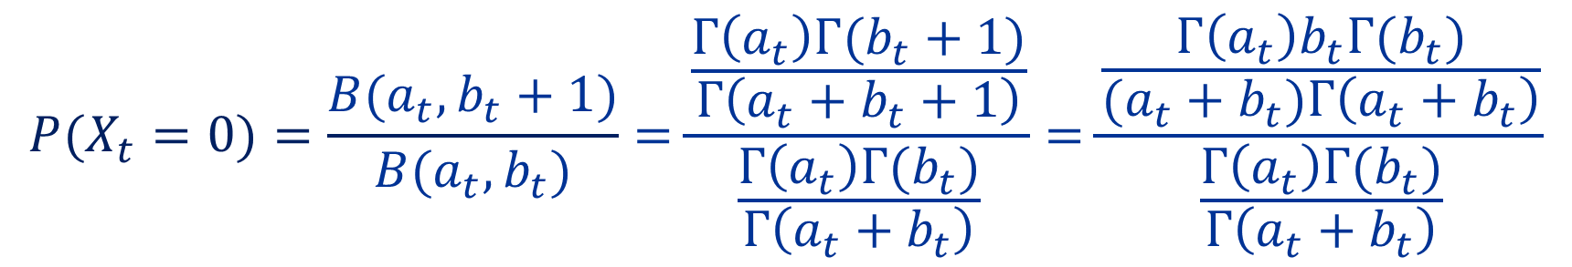
Séries de contagens: BernoulLi
$${P(X}_{t}=x_{t})=\frac{B({x_{t}+a}_{t},b_{t}−x_{t}+1)}{B(a_{t},b_{t})}$$
(para $x_{t}=0$ ou $1$)
$${P(X}_{t}=0)=\frac{B(a_{t},b_{t}+1)}{B(a_{t},b_{t})}=\frac{\frac{Γ\left(a_{t}\right)Γ(b_{t}+1)}{Γ\left(a_{t}+b_{t}+1\right)}}{\frac{Γ\left(a_{t}\right)Γ(b_{t})}{Γ\left(a_{t}+b_{t}\right)}}=\frac{\frac{Γ\left(a_{t}\right)b_{t}Γ(b_{t})}{(a_{t}+b_{t})Γ\left(a_{t}+b_{t}\right)}}{\frac{Γ\left(a_{t}\right)Γ(b_{t})}{Γ\left(a_{t}+b_{t}\right)}}$$

Slide 16
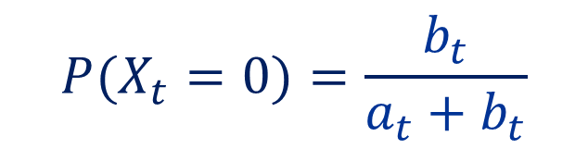
Séries de contagens: BernoulLi
$${P(X}_{t}=x_{t})=\frac{B({x_{t}+a}_{t},b_{t}−x_{t}+1)}{B(a_{t},b_{t})}$$
(para $x_{t}=0$ ou $1$)
$${P(X}_{t}=0)=\frac{b_{t}}{a_{t}+b_{t}}$$

Slide 17
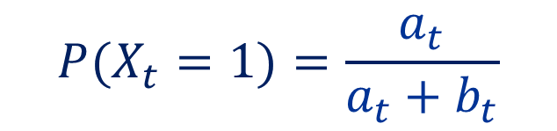
Séries de contagens: BernoulLi
$${P(X}_{t}=x_{t})=\frac{B({x_{t}+a}_{t},b_{t}−x_{t}+1)}{B(a_{t},b_{t})}$$
(para $x_{t}=0$ ou $1$)
$${P(X}_{t}=0)=\frac{b_{t}}{a_{t}+b_{t}}$$
$${P(X}_{t}=1)=\frac{a_{t}}{a_{t}+b_{t}}$$

Slide 18
Séries de contagens: BernoulLi
$${P(X}_{t}=x_{t})=\frac{B({x_{t}+a}_{t},b_{t}−x_{t}+1)}{B(a_{t},b_{t})}$$
(para $x_{t}=0$ ou $1$)
$${P(X}_{t}=0)=\frac{b_{t}}{a_{t}+b_{t}}$$
$${P(X}_{t}=1)=\frac{a_{t}}{a_{t}+b_{t}}$$
Com a ajuda dessa distribuição marginal, podemos obter a distribuição a posteriori

Slide 19
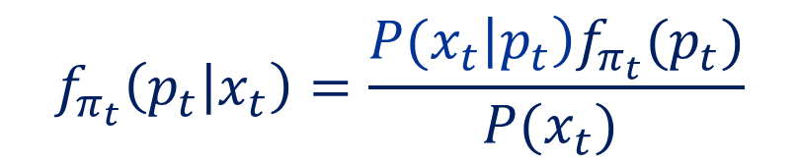
Séries de contagens: BernoulLi
$${P(X}_{t}=x_{t})=\frac{B({x_{t}+a}_{t},b_{t}−x_{t}+1)}{B(a_{t},b_{t})}$$
(para $x_{t}=0$ ou $1$)
$$f_{π_{t}}\left(p_{t} | x_{t}\right)=\frac{P(x_{t}\left|p_{t}\right)f_{π_{t}}(p_{t})}{{P(x}_{t}) }$$
Com a ajuda dessa distribuição marginal, podemos obter a distribuição a posteriori

Slide 20
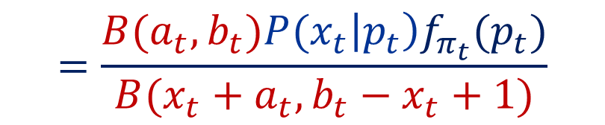
Séries de contagens: BernoulLi
$${P(X}_{t}=x_{t})=\frac{B({x_{t}+a}_{t},b_{t}−x_{t}+1)}{B(a_{t},b_{t})}$$
(para $x_{t}=0$ ou $1$)
$$f_{π_{t}}\left(p_{t} | x_{t}\right)=\frac{P(x_{t}\left|p_{t}\right)f_{π_{t}}(p_{t})}{{P(x}_{t}) }$$
$$=\frac{B(a_{t},b_{t})P(x_{t}\left|p_{t}\right)f_{π_{t}}(p_{t})}{B({x_{t}+a}_{t},b_{t}−x_{t}+1)}$$
Com a ajuda dessa distribuição marginal, podemos obter a distribuição a posteriori

Slide 21
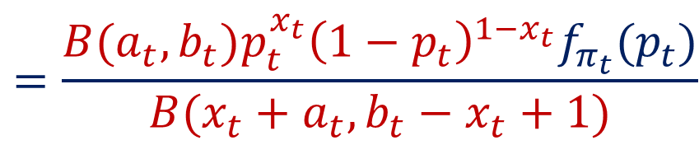
Séries de contagens: BernoulLi
$$f_{π_{t}}\left(p_{t} | x_{t}\right)=\frac{P(x_{t}\left|p_{t}\right)f_{π_{t}}(p_{t})}{{P(x}_{t}) }$$
$$=\frac{B(a_{t},b_{t})p_{t}^{x_{t}}{\left(1−p_{t}\right)}^{1−x_{t}}f_{π_{t}}(p_{t})}{B({x_{t}+a}_{t},b_{t}−x_{t}+1)}$$
Com a ajuda dessa distribuição marginal, podemos obter a distribuição a posteriori

Slide 22
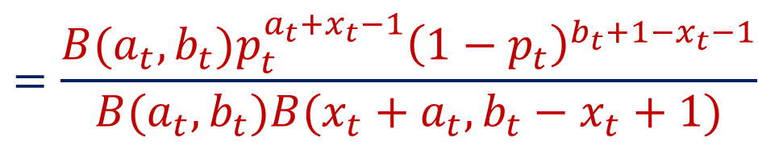

Séries de contagens: BernoulLi
$$f_{π_{t}}(p_{t})=\frac{p_{t}^{a_{t}−1}{\left(1−p_{t}\right)}^{b_{t}−1}}{B(a_{t},b_{t})}$$
$$f_{π_{t}}\left(p_{t} | x_{t}\right)=\frac{P(x_{t}\left|p_{t}\right)f_{π_{t}}(p_{t})}{{P(x}_{t}) }$$
$$=\frac{B(a_{t},b_{t})p_{t}^{{a_{t}+x}_{t}−1}{\left(1−p_{t}\right)}^{b_{t}+1−x_{t}−1}}{B(a_{t},b_{t})B({x_{t}+a}_{t},b_{t}−x_{t}+1)}$$
Com a ajuda dessa distribuição marginal, podemos obter a distribuição a posteriori

Slide 23

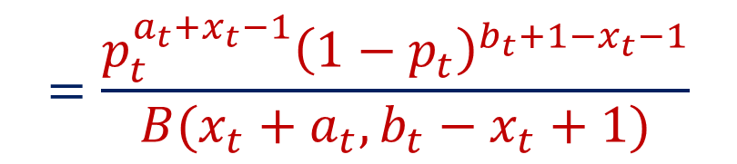
Séries de contagens: BernoulLi
A distribuição a posteriori segue uma distribuição beta, cujos parâmetros dependem da observação $x_{t}$.
$$f_{π_{t}}\left(p_{t} | x_{t}\right)=\frac{P(x_{t}\left|p_{t}\right)f_{π_{t}}(p_{t})}{{P(x}_{t}) }$$
$$=\frac{p_{t}^{{a_{t}+x}_{t}−1}{\left(1−p_{t}\right)}^{b_{t}+1−x_{t}−1}}{B({x_{t}+a}_{t},b_{t}−x_{t}+1)}$$

Slide 24

Séries de contagens: BernoulLi
A distribuição a posteriori segue uma distribuição beta, cujos parâmetros dependem da observação $x_{t}$.
$$=\frac{p_{t}^{{a_{t}+x}_{t}−1}{\left(1−p_{t}\right)}^{b_{t}+1−x_{t}−1}}{B({x_{t}+a}_{t},b_{t}−x_{t}+1)}$$
$$f_{π_{t}}\left(p_{t} | x_{t}\right)=\frac{P(x_{t}\left|p_{t}\right)f_{π_{t}}(p_{t})}{{P(x}_{t}) }$$

Slide 25
Séries de contagens: BernoulLi
Agora vamos propor um modelo para atualização.
$$=\frac{p_{t}^{{a_{t}+x}_{t}−1}{\left(1−p_{t}\right)}^{b_{t}+1−x_{t}−1}}{B({x_{t}+a}_{t},b_{t}−x_{t}+1)}$$
$$f_{π_{t}}\left(p_{t} | x_{t}\right)=\frac{P(x_{t}\left|p_{t}\right)f_{π_{t}}(p_{t})}{{P(x}_{t}) }$$

Slide 26

Séries de contagens: BernoulLi
Agora vamos propor um modelo para atualização.
$$f_{π_{t+1}}\left(p_{t+1} | x_{t}\right)=\frac{p_{t}^{a_{t+1|t}−1}{\left(1−p_{t}\right)}^{b_{t+1|t}−1}}{B(a_{t+1|t},b_{t+1|t})}$$
$$=\frac{p_{t}^{{a_{t}+x}_{t}−1}{\left(1−p_{t}\right)}^{b_{t}+1−x_{t}−1}}{B({x_{t}+a}_{t},b_{t}−x_{t}+1)}$$
$$f_{π_{t}}\left(p_{t} | x_{t}\right)=\frac{P(x_{t}\left|p_{t}\right)f_{π_{t}}(p_{t})}{{P(x}_{t}) }$$

Slide 27
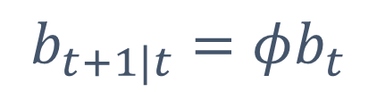
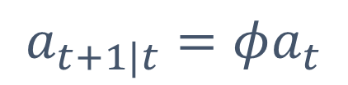
Séries de contagens: BernoulLi
Agora vamos propor um modelo para atualização.
$$f_{π_{t+1}}\left(p_{t+1} | x_{t}\right)=\frac{p_{t}^{a_{t+1|t}−1}{\left(1−p_{t}\right)}^{b_{t+1|t}−1}}{B(a_{t+1|t},b_{t+1|t})}$$
$$=\frac{p_{t}^{{a_{t}+x}_{t}−1}{\left(1−p_{t}\right)}^{b_{t}+1−x_{t}−1}}{B({x_{t}+a}_{t},b_{t}−x_{t}+1)}$$
$$f_{π_{t}}\left(p_{t} | x_{t}\right)=\frac{P(x_{t}\left|p_{t}\right)f_{π_{t}}(p_{t})}{{P(x}_{t}) }$$
Com as equações de predição:
$$a_{t+1|t}=φa_{t}$$
$$b_{t+1|t}=φb_{t}$$

Slide 28
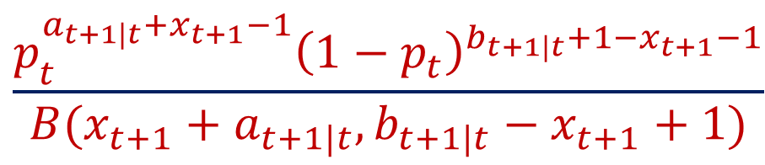

Séries de contagens: BernoulLi
Agora vamos propor um modelo para atualização.
$$f_{π_{t+1}}\left(p_{t+1} | x_{t}\right)=\frac{p_{t}^{a_{t+1|t}−1}{\left(1−p_{t}\right)}^{b_{t+1|t}−1}}{B(a_{t+1|t},b_{t+1|t})}$$
Com as equações de predição:
$$a_{t+1|t}=φa_{t}$$
$$\frac{p_{t}^{{a_{t+1|t}+x}_{t+1}−1}{\left(1−p_{t}\right)}^{b_{t+1|t}+1−x_{t+1}−1}}{B({x_{t+1}+a}_{t+1|t},b_{t+1|t}−x_{t+1}+1)}$$
$$f_{π_{t}}\left(p_{t+1} | x_{t+1}\right)=$$
$$b_{t+1|t}=φb_{t}$$

Slide 29


Séries de contagens: BernoulLi
Agora vamos propor um modelo para atualização.
$$f_{π_{t+1}}\left(p_{t+1} | x_{t}\right)=\frac{p_{t}^{a_{t+1|t}−1}{\left(1−p_{t}\right)}^{b_{t+1|t}−1}}{B(a_{t+1|t},b_{t+1|t})}$$
Equações de atualização:
$$a_{t+1}={a_{t+1|t}+x}_{t}$$
$$b_{t+1}={b_{t+1|t}+1−x}_{t}$$
Com as equações de predição:
$$a_{t+1|t}=φa_{t}$$
$$\frac{p_{t}^{{a_{t+1|t}+x}_{t+1}−1}{\left(1−p_{t}\right)}^{b_{t+1|t}+1−x_{t+1}−1}}{B({x_{t+1}+a}_{t+1|t},b_{t+1|t}−x_{t+1}+1)}$$
$$f_{π_{t}}\left(p_{t+1} | x_{t+1}\right)=$$
$$b_{t+1|t}=φb_{t}$$

Slide 30


Séries de contagens: BernoulLi
Agora vamos propor um modelo para atualização.
$$f_{π_{t+1}}\left(p_{t+1} | x_{t}\right)=\frac{p_{t}^{a_{t+1|t}−1}{\left(1−p_{t}\right)}^{b_{t+1|t}−1}}{B(a_{t+1|t},b_{t+1|t})}$$
Equações de atualização:
$$a_{t+1}={φa_{t}+x}_{t}$$
$$b_{t+1}={φb_{t}+1−x}_{t}$$
Com as equações de predição:
$$a_{t+1|t}=φa_{t}$$
$$\frac{p_{t}^{{a_{t+1|t}+x}_{t+1}−1}{\left(1−p_{t}\right)}^{b_{t+1|t}+1−x_{t+1}−1}}{B({x_{t+1}+a}_{t+1|t},b_{t+1|t}−x_{t+1}+1)}$$
$$f_{π_{t}}\left(p_{t+1} | x_{t+1}\right)=$$
$$b_{t+1|t}=φb_{t}$$

Slide 31


Séries de contagens: BernoulLi
$$a_{t+1}={φa_{t}+x}_{t}$$
Equações de atualização:
$$b_{t+1}={φb_{t}+1−x}_{t}$$

Slide 32
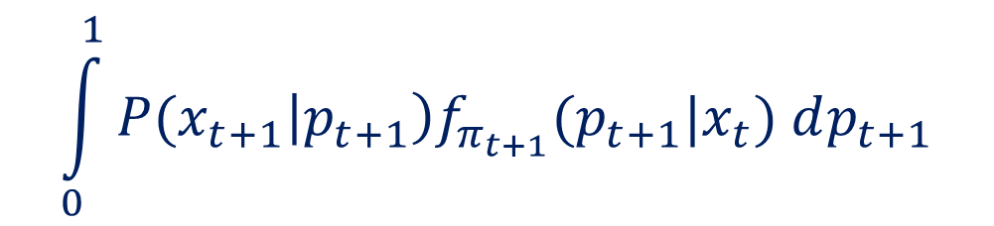

Séries de contagens: BernoulLi
$$a_{t+1}={φa_{t}+x}_{t}$$
Equações de atualização:
$$b_{t+1}={φb_{t}+1−x}_{t}$$
Distribuição preditiva:
$$\int_{0}^{1}{{P(x}_{t+1}\left|p_{t+1}\right)f_{π_{t+1}}(p_{t+1}|x_{t}) dp_{t+1}}$$
$${P(X}_{t+1}=x_{t+1}|X_{t}=x_{t})=$$

Slide 33
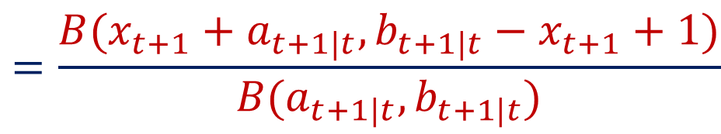
Séries de contagens: BernoulLi
$$a_{t+1}={φa_{t}+x}_{t}$$
Equações de atualização:
$$b_{t+1}={φb_{t}+1−x}_{t}$$
Distribuição preditiva:
$$\int_{0}^{1}{{P(x}_{t+1}\left|p_{t+1}\right)f_{π_{t+1}}(p_{t+1}|x_{t}) dp_{t+1}}$$
$${P(X}_{t+1}=x_{t+1}|X_{t}=x_{t})=$$
$$=\frac{B({x_{t+1}+a}_{t+1|t},b_{t+1|t}−x_{t+1}+1)}{B(a_{t+1|t},b_{t+1|t})}$$

Slide 34
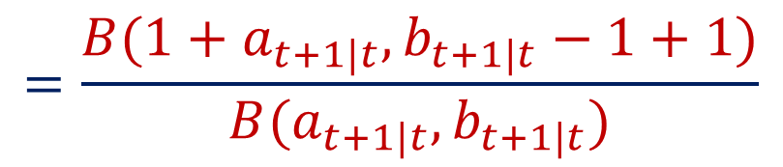

Séries de contagens: BernoulLi
$$a_{t+1}={φa_{t}+x}_{t}$$
Equações de atualização:
$$b_{t+1}={φb_{t}+1−x}_{t}$$
Distribuição preditiva:
$$\int_{0}^{1}{{P(x}_{t+1}\left|p_{t+1}\right)f_{π_{t+1}}(p_{t+1}|x_{t}) dp_{t+1}}$$
$${P(X}_{t+1}=1|X_{t}=x_{t})=$$
$$=\frac{B({1+a}_{t+1|t},b_{t+1|t}−1+1)}{B(a_{t+1|t},b_{t+1|t})}$$

Slide 35

Séries de contagens: BernoulLi
$$a_{t+1}={φa_{t}+x}_{t}$$
Equações de atualização:
$$b_{t+1}={φb_{t}+1−x}_{t}$$
Distribuição preditiva:
$$\int_{0}^{1}{{P(x}_{t+1}\left|p_{t+1}\right)f_{π_{t+1}}(p_{t+1}|x_{t}) dp_{t+1}}$$
$${P(X}_{t+1}=1|X_{t}=x_{t})=$$
$$=\frac{a_{t+1|t}}{a_{t+1|t}+b_{t+1|t}}$$

Slide 36


Séries de contagens: BernoulLi
${E(X}_{t+1}\left|x_{t}\right)=$ $\frac{a_{t+1|t}}{a_{t+1|t}+b_{t+1|t}}=\frac{a_{t}}{a_{t}+b_{t}}$
Preditor Linear:
Distribuição preditiva:
$$\int_{0}^{1}{{P(x}_{t+1}\left|p_{t+1}\right)f_{π_{t+1}}(p_{t+1}|x_{t}) dp_{t+1}}$$
$${P(X}_{t+1}=1|X_{t}=x_{t})=$$
$$=\frac{a_{t+1|t}}{a_{t+1|t}+b_{t+1|t}}$$
$${=p}_{t+1|t}$$

Slide 37
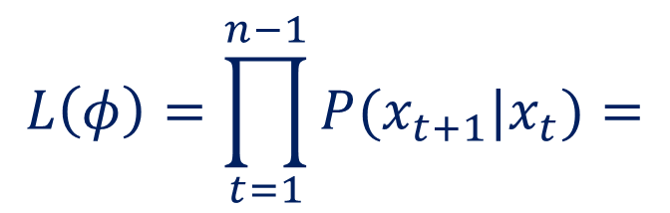
Séries de contagens: BernoulLi
${E(X}_{t+1}\left|x_{t}\right)=$ $\frac{a_{t+1|t}}{a_{t+1|t}+b_{t+1|t}}=\frac{a_{t}}{a_{t}+b_{t}}$
Preditor Linear:
Estimação do hiperparâmetro $φ$
$$L\left(φ\right)=\prod_{t=1}^{n−1}{{P(x}_{t+1}|x_{t})=}$$

Slide 38
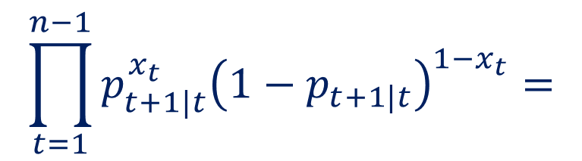
Séries de contagens: BernoulLi
${E(X}_{t+1}\left|x_{t}\right)=$ $\frac{a_{t+1|t}}{a_{t+1|t}+b_{t+1|t}}=\frac{a_{t}}{a_{t}+b_{t}}$
Preditor Linear:
Estimação do hiperparâmetro $φ$
$$L\left(φ\right)=\prod_{t=1}^{n−1}{{P(x}_{t+1}|x_{t})=}$$
$$\prod_{t=1}^{n−1}{p_{t+1|t}^{x_{t}}{\left(1−p_{t+1|t}\right)}^{1−x_{t}}=}$$

Slide 39
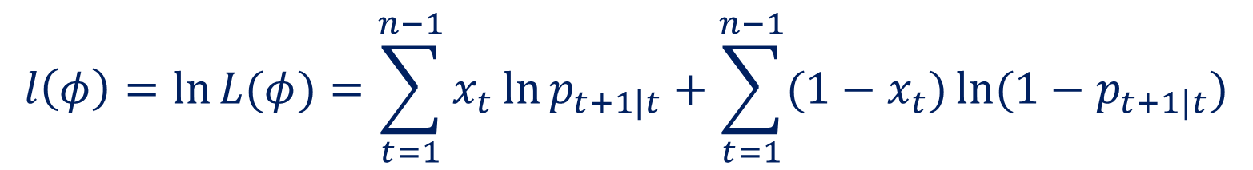
Séries de contagens: BernoulLi
${E(X}_{t+1}\left|x_{t}\right)=$ $\frac{a_{t+1|t}}{a_{t+1|t}+b_{t+1|t}}=\frac{a_{t}}{a_{t}+b_{t}}$
Preditor Linear:
Estimação do hiperparâmetro $φ$
$$L\left(φ\right)=\prod_{t=1}^{n−1}{{P(x}_{t+1}|x_{t})=}$$
$$\prod_{t=1}^{n−1}{p_{t+1|t}^{x_{t}}{\left(1−p_{t+1|t}\right)}^{1−x_{t}}=}$$
$$l\left(φ\right)=\ln{L(φ)}=\sum_{t=1}^{n−1}{x_{t}\ln{p_{t+1|t}}+\sum_{t=1}^{n−1}{{(1−x}_{t})\ln{{(1−p}_{t+1|t})}}}$$

Slide 40
Séries de contagens: BernoulLi
Exemplo:
y <-c(0,0,0,0,0,0,1,0,0,1,1,0,0,1,1,1,1,1,1,1,1,1,1,0,1)

Slide 41
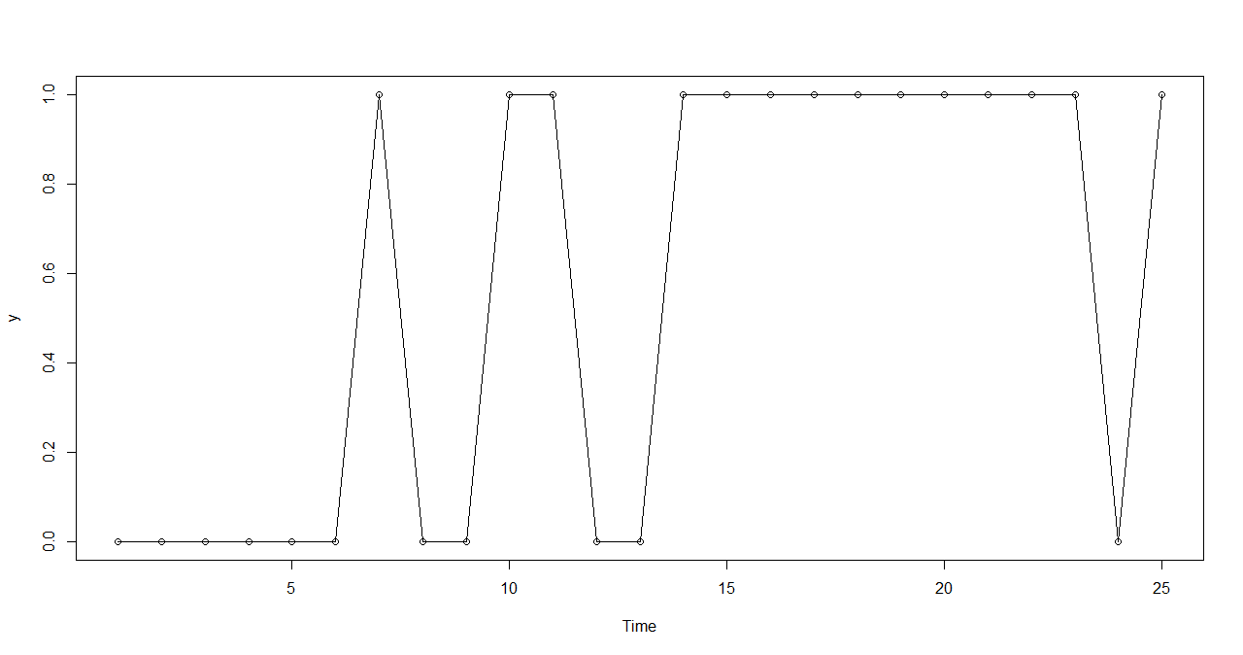
Séries de contagens: BernoulLi
Exemplo:
y <-c(0,0,0,0,0,0,1,0,0,1,1,0,0,1,1,1,1,1,1,1,1,1,1,0,1)

Slide 42
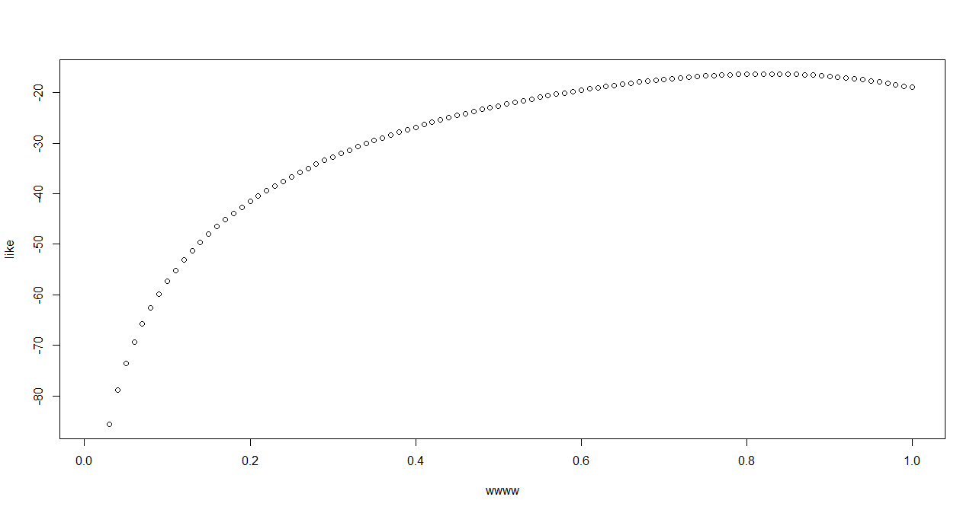
Séries de contagens: BernoulLi
Exemplo:
y <-c(0,0,0,0,0,0,1,0,0,1,1,0,0,1,1,1,1,1,1,1,1,1,1,0,1)
0.8255711

Slide 43
Séries de contagens: BernoulLi
Exemplo:
y <-c(0,0,0,0,0,0,1,0,0,1,1,0,0,1,1,1,1,1,1,1,1,1,1,0,1)

Slide 44
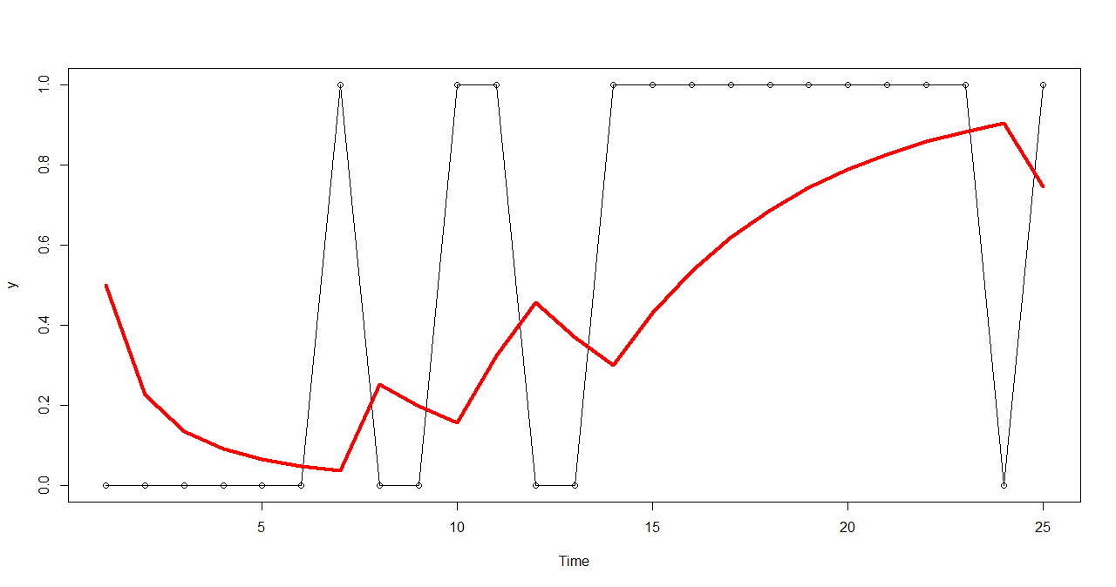
Séries de contagens: BernoulLi
Exemplo:
y <-c(0,0,0,0,0,0,1,0,0,1,1,0,0,1,1,1,1,1,1,1,1,1,1,0,1)

